Slide 1
Molariteit

Slide 2
Molariteit
Het aantal mol opgeloste stof per liter oplossing.

Slide 3
Molariteit
Het aantal mol opgeloste stof per liter oplossing.
Suiker oplossen C₁₂H₂₂O₁₁ (s) → C₁₂H₂₂O₁₁ (aq)

Slide 4
Molariteit
Het aantal mol opgeloste stof per liter oplossing
Suiker oplossen: C₁₂H₂₂O₁₁ (s) → C₁₂H₂₂O₁₁ (aq)

Slide 5
Molariteit
Het aantal mol opgeloste stof per liter oplossing.
Suiker oplossen: C₁₂H₂₂O₁₁ (s) → C₁₂H₂₂O₁₁ (aq)
3,00 mol suiker opgelost in 1,00 L oplossing.

Slide 6
Molariteit
Het aantal mol opgeloste stof per liter oplossing.
Suiker oplossen: C₁₂H₂₂O₁₁ (s) → C₁₂H₂₂O₁₁ (aq)
3,00 mol suiker opgelost in 1,00 L oplossing.
Notatie: 3,00 M C₁₂H₂₂O₁₁

Slide 7
Molariteit
Het aantal mol opgeloste stof per liter oplossing.
Suiker oplossen: C₁₂H₂₂O₁₁ (s) → C₁₂H₂₂O₁₁ (aq)
3,00 mol suiker opgelost in 1,00 L oplossing.
Notatie: 3,00 M C₁₂H₂₂O₁₁ [C₁₂H₂₂O₁₁] = 3,00 mol/L

Slide 8
Molariteit
Het aantal mol opgeloste stof per liter oplossing.
Suiker oplossen: C₁₂H₂₂O₁₁ (s) → C₁₂H₂₂O₁₁ (aq)
3,00 mol suiker opgelost in 1,00 L oplossing.
Notatie: 3,00 M C₁₂H₂₂O₁₁ [C₁₂H₂₂O₁₁] = 3,00 mol/L
Zout oplossen:

Slide 9
Molariteit
Het aantal mol opgeloste stof per liter oplossing.
Suiker oplossen: C₁₂H₂₂O₁₁ (s) → C₁₂H₂₂O₁₁ (aq)
3,00 mol suiker opgelost in 1,00 L oplossing.
Notatie: 3,00 M C₁₂H₂₂O₁₁ [C₁₂H₂₂O₁₁] = 3,00 mol/L
Zout oplossen: NaCl (s) → Na⁺ (aq) + Cl⁻(aq)

Slide 10
Molariteit
Het aantal mol opgeloste stof per liter oplossing.
Suiker oplossen: C₁₂H₂₂O₁₁ (s) → C₁₂H₂₂O₁₁ (aq)
3,00 mol suiker opgelost in 1,00 L oplossing.
Notatie: 3,00 M C₁₂H₂₂O₁₁ [C₁₂H₂₂O₁₁] = 3,00 mol/L
Zout oplossen: NaCl (s) → Na⁺ (aq) + Cl⁻(aq)
3,00 mol zout opgelost in 1,00 L oplossing.

Slide 11
Molariteit
Het aantal mol opgeloste stof per liter oplossing.
Suiker oplossen: C₁₂H₂₂O₁₁ (s) → C₁₂H₂₂O₁₁ (aq)
3,00 mol suiker opgelost in 1,00 L oplossing.
Notatie: 3,00 M C₁₂H₂₂O₁₁ [C₁₂H₂₂O₁₁] = 3,00 mol/L
Zout oplossen: NaCl (s) → Na⁺ (aq) + Cl⁻(aq)
3,00 mol suiker opgelost in 1,00 L oplossing.
Notatie: 3,00 M NaCl

Slide 12
Molariteit
Het aantal mol opgeloste stof per liter oplossing.
Suiker oplossen: C₁₂H₂₂O₁₁ (s) → C₁₂H₂₂O₁₁ (aq)
3,00 mol suiker opgelost in 1,00 L oplossing.
Notatie: 3,00 M C₁₂H₂₂O₁₁ [C₁₂H₂₂O₁₁] = 3,00 mol/L
Zout oplossen: NaCl (s) → Na⁺ (aq) + Cl⁻(aq)
3,00 mol suiker opgelost in 1,00 L oplossing.
Notatie: 3,00 M NaCl [NaCl] = 3,00 mol/L

Slide 13
Molariteit
Het aantal mol opgeloste stof per liter oplossing.
Suiker oplossen: C₁₂H₂₂O₁₁ (s) → C₁₂H₂₂O₁₁ (aq)
3,00 mol suiker opgelost in 1,00 L oplossing.
Notatie: 3,00 M C₁₂H₂₂O₁₁ [C₁₂H₂₂O₁₁] = 3,00 mol/L
Zout oplossen: NaCl (s) → Na⁺ (aq) + Cl⁻(aq)
3,00 mol suiker opgelost in 1,00 L oplossing.
Notatie: 3,00 M NaCl [NaCl] = 3,00 mol/L

Slide 14
Molariteit
Het aantal mol opgeloste stof per liter oplossing.
Suiker oplossen: C₁₂H₂₂O₁₁ (s) → C₁₂H₂₂O₁₁ (aq)
3,00 mol suiker opgelost in 1,00 L oplossing.
Notatie: 3,00 M C₁₂H₂₂O₁₁ [C₁₂H₂₂O₁₁] = 3,00 mol/L
Zout oplossen: NaCl (s) → Na⁺ (aq) + Cl⁻(aq)
3,00 mol suiker opgelost in 1,00 L oplossing.
Notatie: 3,00 M NaCl [NaCl] = 3,00 mol/L
[Na⁺] = 3,00 mol/L en [Cl⁻] = 3,00 mol/L

Slide 15

AlBr₃ $→$ Al³⁺ + 3Br⁻

Slide 16

AlBr₃ $→$ Al³⁺ + 3Br⁻
1 mol AlBr₃ $→$ 1 mol Al³⁺ en 3 mol Br⁻

Slide 17
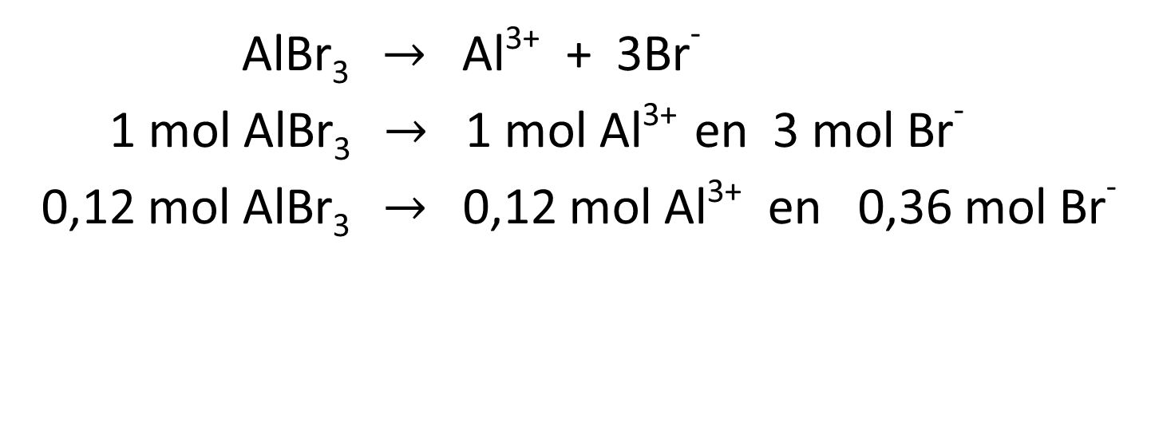
AlBr₃ $→$ Al³⁺ + 3Br⁻
1 mol AlBr₃ $→$ 1 mol Al³⁺ en 3 mol Br⁻
0,12 mol AlBr₃ $→$ 0,12 mol Al³⁺ en 0,36 mol Br⁻

Slide 18
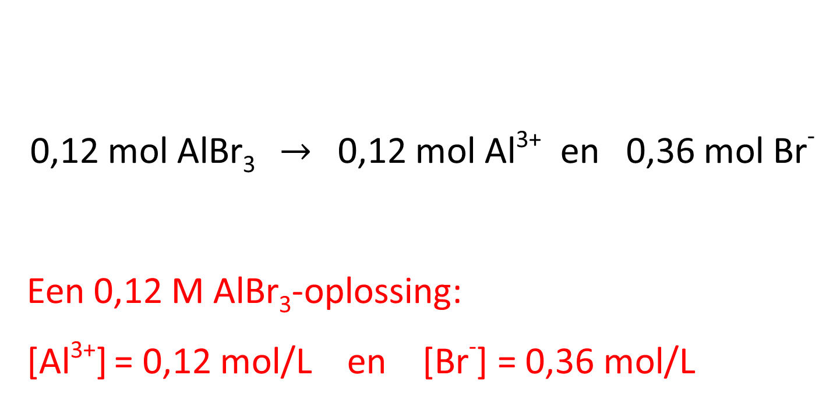
AlBr₃ $→$ Al³⁺ + 3Br⁻
1 mol AlBr₃ $→$ 1 mol Al³⁺ en 3 mol Br⁻
0,12 mol AlBr₃ $→$ 0,12 mol Al³⁺ en 0,36 mol Br⁻
Een 0,12 M AlBr₃-oplossing:
[Al³⁺] = 0,12 mol/L en [Br⁻] = 0,36 mol/L

Slide 19
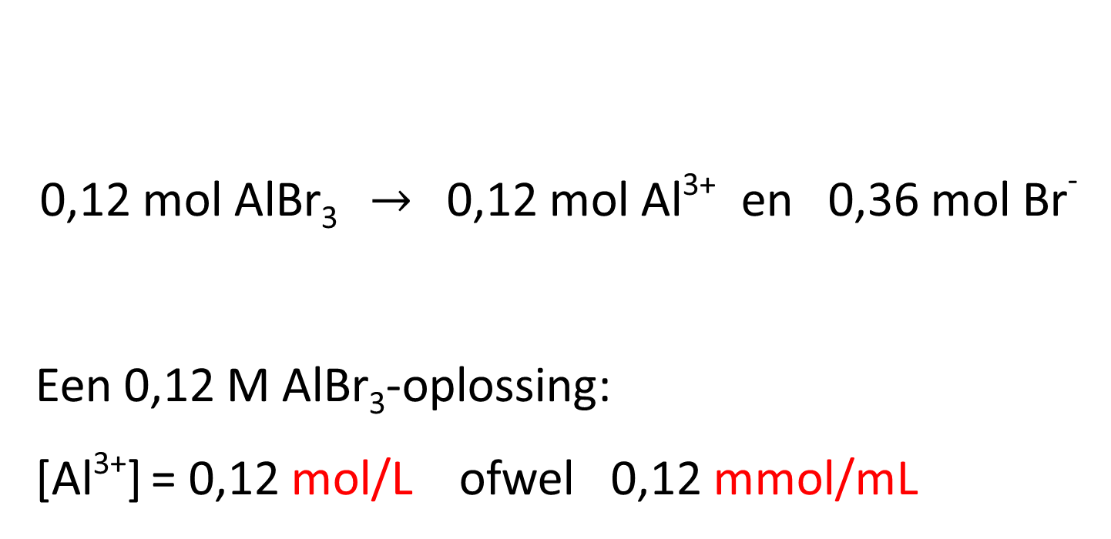
AlBr₃ $→$ Al³⁺ + 3Br⁻
1 mol AlBr₃ $→$ 1 mol Al³⁺ en 3 mol Br⁻
0,12 mol AlBr₃ $→$ 0,12 mol Al³⁺ en 0,36 mol Br⁻
Een 0,12 M AlBr₃-oplossing:
[Al³⁺] = 0,12 mol/L ofwel 0,12 mmol/mL

Slide 21
https://phet.colorado.edu/sims/html/molarity/latest/molarity_nl.html

